Slide 1
Waterfall model

Slide 2
Definicja
Iteracyjny model kaskadowy (ang. waterfall model) – jeden z kilku rodzajów procesów tworzenia oprogramowania zdefiniowany w inżynierii oprogramowania. Jego nazwa wprowadzona została przez Winstona W. Royce w roku 1970, w artykule "Managing the Development of Large Software Systems" (zarządzanie tworzeniem dużych systemów informatycznych). Jest najstarszym z modeli procesów tworzenia oprogramowania.

Slide 3
Fazy modelu kaskadowego
Polega on na wykonywaniu podstawowych czynności jako odrębnych faz projektowych, w porządku jeden po drugim. Każda czynność to kolejny schodek (kaskada):
Planowanie systemu (w tym specyfikacja wymagań)
Analiza systemu (w tym Analiza wymagań i studium wykonalności)
Projekt systemu (poszczególnych struktur itp.)
Implementacja (wytworzenie kodu)
Testowanie (poszczególnych elementów systemu oraz elementów połączonych w całość)
Wdrożenie i pielęgnacja powstałego systemu.
Jeśli któraś z faz zwróci niesatysfakcjonujący produkt cofamy się wykonując kolejne iteracje aż do momentu kiedy otrzymamy satysfakcjonujący produkt na końcu schodków.

Slide 4
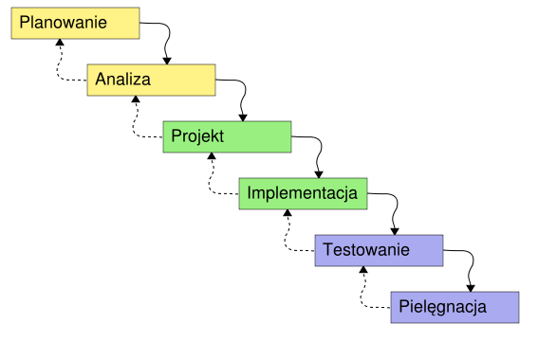
Diagram faz
modelu kaskadowego

Slide 5
Zalety
ułatwia organizację: planowanie, harmonogramowanie, monitorowanie przedsięwzięcia
zmusza do zdyscyplinowanego podejścia
wymusza kończenie dokumentacji po każdej fazie

Slide 6
Wady
narzuca twórcom oprogramowania ścisłą kolejność wykonywania prac
występują trudności w sformułowaniu wymagań od samego początku
powoduje wysokie koszty błędów popełnionych we wczesnych fazach,
powoduje długie przerwy w kontaktach z klientem.
brak jest weryfikacji i elastyczności
możliwa jest niezgodność z faktycznymi potrzebami klienta
niedopasowanie - rzeczywiste przedsięwzięcia rzadko są sekwencyjne
realizatorzy kolejnych faz muszą czekać na zakończenie wcześniejszych

Slide 7
Model kaskadowy - wnioski
może być użyty z powodzeniem w krótkich projektach
gdy wymagania dobrze określone i zrozumiane
specyfikacja wymagań – w pełni przygotowana

